Slide 1
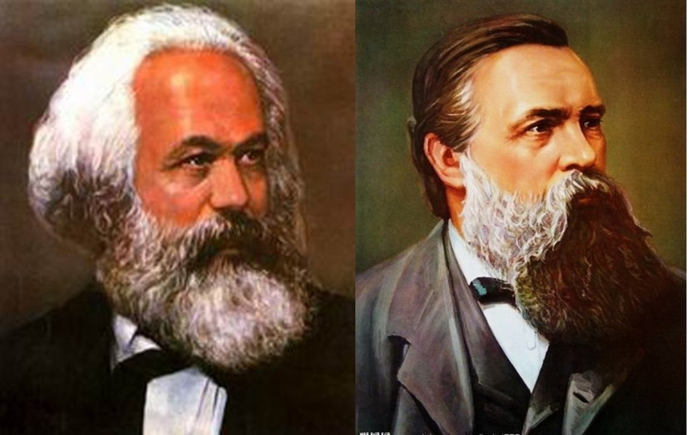
统编新版必修下册第五单元
在马克思墓前的讲话

Slide 2
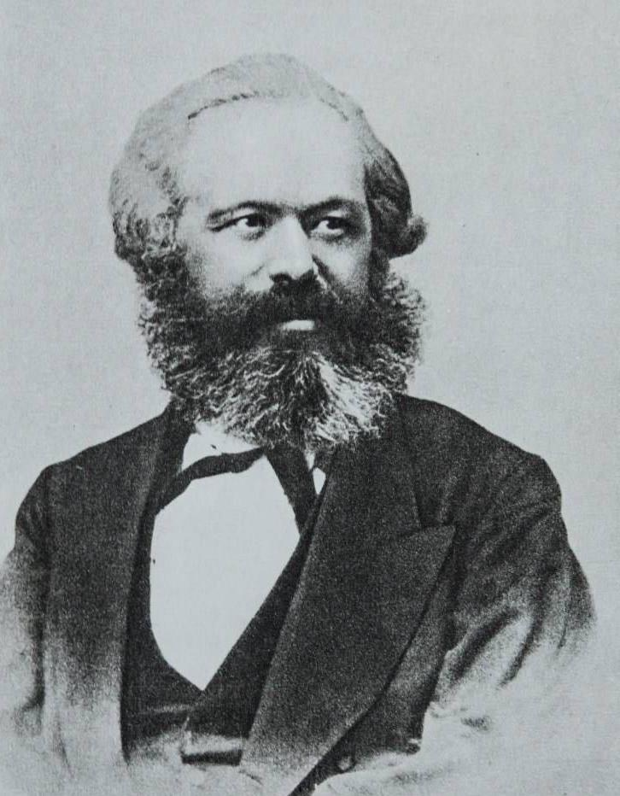
‖导读提示‖
在科学上没有平坦的大道，只有不畏劳苦沿着陡峭山路攀登的人，才有希望达到光辉的顶点。
——马克思

Slide 3
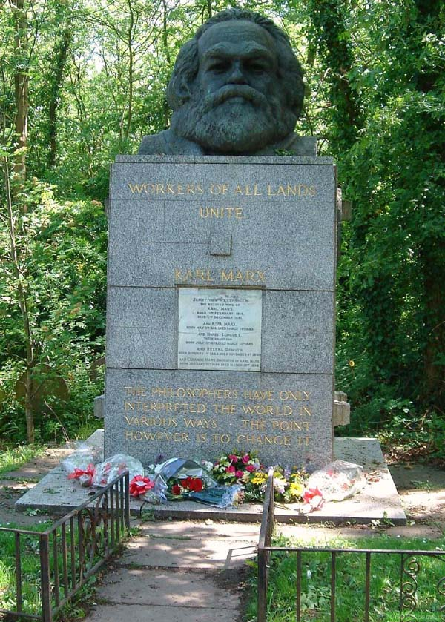
‖导读提示‖
马克思墓（英国伦敦海格特公墓）
墓志铭
历史上的哲学家总是千方百计地以各种各样的方式解释世界，然而更重要的是改造世界。

Slide 4
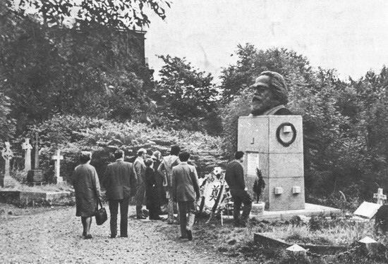
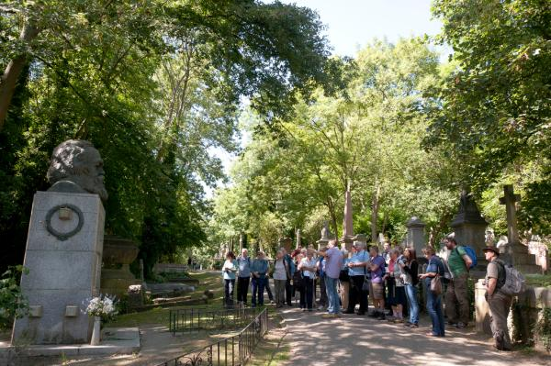
‖导读提示‖
马克思墓前的瞻仰者络绎不绝

Slide 5
‖夯实基础‖
悼词（ ）肤浅（ ）不可估量（ ）纷繁芜杂（ ）
嫉恨（ ）诬蔑（ ） 豁然开朗（ ）衷心喜悦（ ）
诽谤（ ） 诅咒（ ） 卓有成效（ ）
悼词（dào）肤浅（fū ）不可估量（liáng ） 纷繁芜杂（ wú ）
嫉恨（ jí ） 诬蔑 （wū ）豁然开朗（ huò ）衷心喜悦（zhōng）
诽谤（fěi bàng ） 诅咒（z ǔ zhòu ） 卓有成效（ zhuó ）

Slide 6
‖夯实基础‖
繁芜丛杂 原指（草木）茂盛繁密，杂乱而没有条理，文中是错综复杂的意思。
豁然开朗 形容由昏暗窄小一变而为明亮宽敞。也比喻经过别人提醒或自己的学习思索，突然明白一个道理。豁然，开敞的样子。
浅尝辄止 刚入门就不再钻研，辄，就。
坚韧不拔 在艰难困苦的情况下坚持不动摇，有韧性。
卓有成效 办事有成绩，效果显著。
永垂不朽 指光辉事迹和伟大精神永远流传，不会磨灭。

Slide 7
‖文体知识‖
开头：介绍死者的生前身份、逝世时间、地点、原因及其享年等,对逝者表达哀悼之情。
悼词的结构
主体：追述死者的经历及一生中主要成就、贡献、功德。
结尾：歌颂逝者的品德，表示哀悼之情，对悼念的人提出希望和要求等。

Slide 8
‖文体知识‖
开头——述其哀
悼词的结构
主体——赞其功
结尾——颂其德

Slide 9
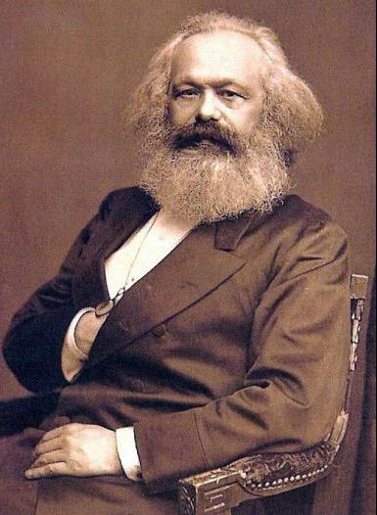
‖学习目标‖
品语言，体会“哀”
理思路，概括“功”
明主旨，感悟“德”

Slide 10
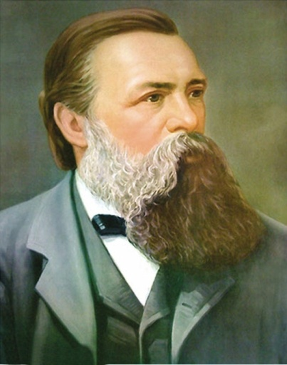
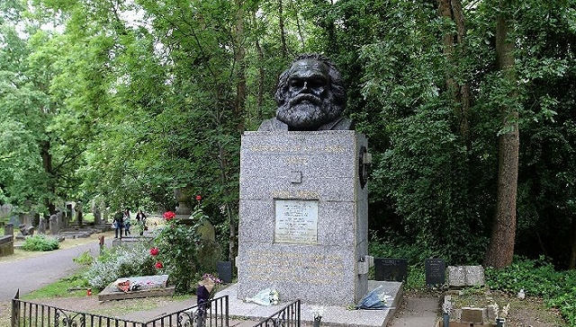
‖整体把握‖
课 文 朗 诵

Slide 11
‖整体把握‖
在马克思墓前的讲话
第一部分：(1)追述马克思逝世的时间、地点和情景——颂其德。
第二部分：(2-7)叙述马克思生前的主要活动，评价了马克思一生的伟大贡献——赞其功。
第三部分：(8-9)论述马克思在当代的巨大影响，并对他的逝世表示深切的悼念——颂其德。

Slide 12
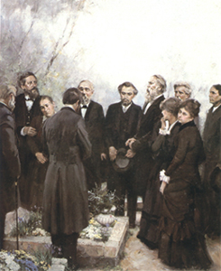
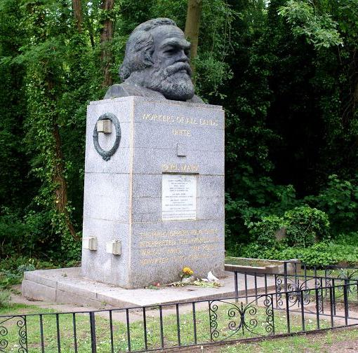
‖文本探究‖
简 朴 的 葬 礼
不 朽 的 丰 碑

Slide 13
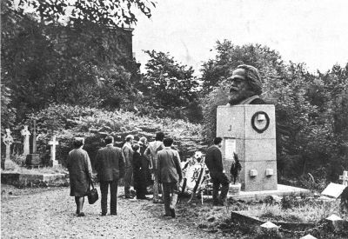
‖文本探究‖
第一段没有直接表明哀痛悲伤的字眼，但是我们却分明感受到字里行间弥漫着浓浓的哀伤。你是从哪些词语感受到恩格斯的哀痛之情的？

Slide 14
‖文本探究‖
两点三刻
哀 痛
最伟大的思想家
停止思想
还不到两分钟
永远地睡着了

Slide 15
‖文本探究‖
两个发现
人类历史的发展规律
思想家
理论贡献
（点~面）
两个﹃对于﹄
（总纲）
剩余价值的规律
每个领域都有独到的见解
革命家
不可估量的损失
实践贡献
宣传（编报著书）
组织(创立工人协会)

Slide 16
树立有声语言标志
‖文本探究‖
马克思发现了人类历史的发展规律。
不仅如此，马克思还发现了现代资本主义生产方式和它所产生的资产阶级社会的特殊的运动规律。
但是马克思在他所研究的每一个领域，甚至在数学领域，都有独到的发现，这样的领域是很多的，而且其中任何一个领域他都不是浅尝辄止。
他作为科学家就是这样，但是这在他身上远不是主要的。
因为马克思首先是一个革命家。

Slide 17
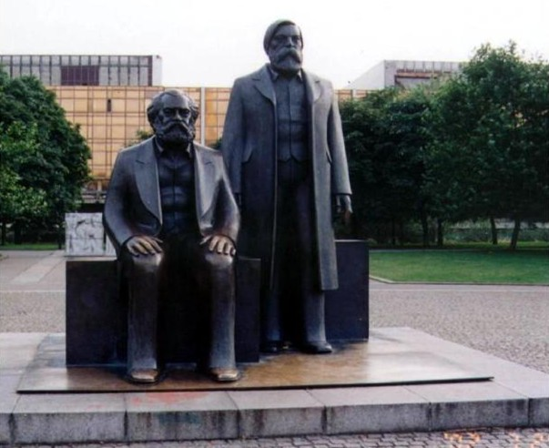
‖文本探究‖
在文中，恩格斯对马克思的身份有多种不同的说法：思想家、科学家、革命家。你认为，恩格斯最想强调的是马克思的哪一种身份？

Slide 18
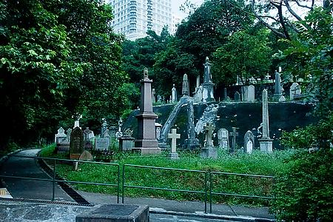
‖文本探究‖
第8段歌颂了伟人的哪些品格？你是从哪些词语读出来的呢？找出你感受最深的一处，和大家交流。

Slide 19
‖文本探究‖
分析下面句子，感受马克思的无私品德
正因为这样，所以马克思是当代最遭嫉恨和最受污蔑的人。各国政府——无论专制政府和共和政府都驱逐他；资产者——无论保守派活极端民主派，都竞相诽谤他，诅咒他。
他对这一切毫不在意，把它们当作蛛丝一样轻轻拂去，只是在万不得已时才给以回敬。
而我可以大胆地说：他可能有过许多敌人，但未必有一个私敌。

Slide 20
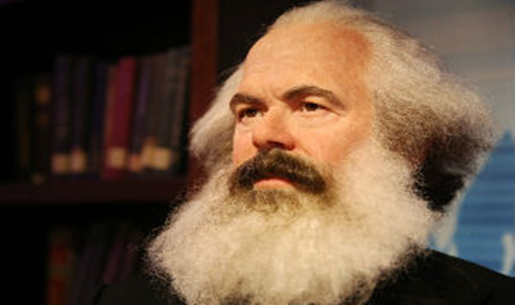
‖文本探究‖
他的英名和事业将永垂不朽！

Slide 21
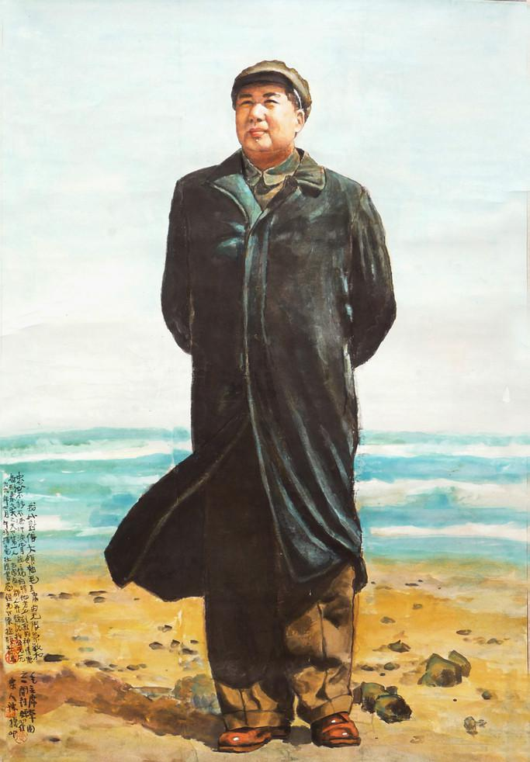
‖拓展延伸‖
我读了六年孔夫子的书，又读了七年资本主义的书，到1918年才读马列主义。我一旦接受马列主义是历史的正确解释后，就再没有动摇过。
——毛泽东

Slide 22
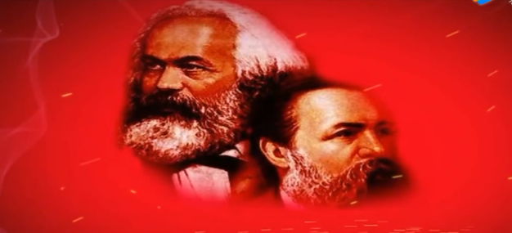
统编新版必修下册第五单元
在《人民报》创刊纪念会上的演说
马 克 思

Slide 23
导入·解题
目录
诵读·感知
研读·讨论
探究·品味
迁延·拓展

Slide 24
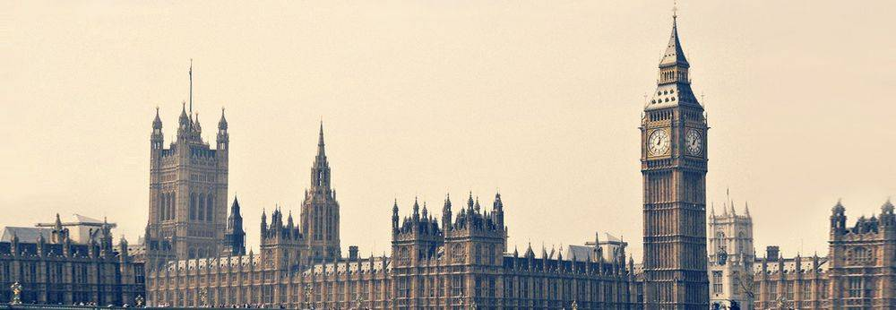
01
导入·解题

Slide 25
建立名声的成就可以分为两类：立功、立言。这是通向名声的两条必经之路。就基本条件而言，立功者需要有一颗伟大的心灵；立言者则需要一个伟大的头脑。 ——叔本华
当一个人完成了从无人做过的事业，或者虽曾有人尝试但失败了的事业，那么他所获得的荣誉，将远远高于追随别人而做得事业——哪怕后者更难也罢。 ——培根

Slide 26
添加标题
添加标题
写 作 背 景
写 作 背 景
《人民报》是宪章派的周报，1852年5月由革命的宪章运动的领袖之一，马克思和恩格斯的朋友厄·琼斯在伦敦创办。1852年10月至1856年12月马克思和恩格斯曾为该报撰稿，并对该报的编辑工作给以帮助。
马克思被邀请作为伦敦的外国流亡革命人士的正式代表，出席1856年4月14日为纪念宪章派报纸《人民报》创刊四周年而举行的宴会。他利用请他第一个讲话的机会，作了关于无产阶级的世界历史使命的演说。
马克思参加《人民报》的创刊纪念会这件事明显地说明了科学共产主义奠基人同英国宪章派保持着联系，马克思和恩格斯极力想在思想上影响英国无产阶级并且帮助宪章运动的领袖，以使英国工人运动在新的、社会主义基础上复兴起来。
《人民报》除了刊登马克思和恩格斯专为该报撰写的一些文章外，还转载了他们在《纽约每日论坛报》上发表的最重要的文章。在这个时期，该报始终捍卫工人阶级的利益和宣传社会主义思想。

Slide 27
02
诵读·感知

Slide 28
添加标题
积累词语
微不足道：指意义、价值等小得不值得一提。
衰颓：衰落颓败。也指身体、精神等衰弱颓废。
毋庸争辩：事实明显或理由充足，没有什么可以争辩的。
狡狯：诡诈。也指机灵。
惊慌失措：失措:失去常态。由于惊慌，一下子不知怎么办才好。

Slide 29
添加标题
演讲思路
首先从1848年革命谈起，以此来对照反衬由它“宣布”预示的无产阶级解放运动；接着，马克思列举了大量无可辩驳的事实，说明了现代工业、科学与现代贫困、衰颓之间、生产力与生产关系之间的尖锐对抗；最后，马克思从历史唯物主义的思想高度阐述了这场社会革命的阶级力量，指出无产阶级是旧社会的掘墓人、资产阶级的执刑者。

Slide 30
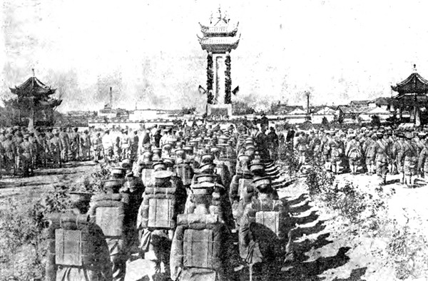
添加标题
中心意思
随着大工业的发展，资产阶级赖以生产和占有产品的基础本身也就从它的脚下被挖掉了，它首先生产的是它自身的掘墓人。资产阶级的灭亡和无产阶级的胜利是同样不可避免的。

Slide 31
03
研读·讨论

Slide 32
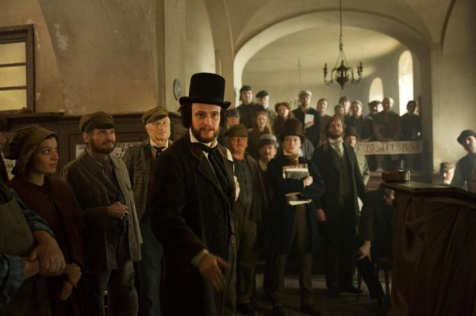
添加标题
即兴演讲的“四步曲”
第一步，喂，喂!
第二步，为啥要浪费口舌？
第三步，举例。
第四步，怎么办？

Slide 33
即兴演讲第一步：“喂，喂!”
添加标题
添加标题
含义
这篇演讲怎样先声夺人激起听众的兴趣？
提示并唤起听众的兴趣。理查德说：“不要平铺直叙地开始演讲：‘我要讲的内容是保障行人生命安全……’你最好开头‘在上星期四，特购的450具晶莹闪亮的棺材已运到了的城市……’”理查德设计的开头语无疑有先声夺人的气势，它能激听众之疑，使很想弄清事情的究竟。
首先从1848年革命谈起，称这场革命“只不过是些微不足道的事件”，是欧洲社会干硬外壳上的一些细小的裂口和缝隙。当时，1848年革命的壮烈场面、浩大声势还深深印在听众的心中。因此，从听众的接受心理来看，马克思对1848年革命的这种评价就与听众的接受期待产生了巨大的落差，从而一开始就紧紧地抓住了听众。

Slide 34
即兴演讲第二步：“为啥要费口舌？”
添加标题
添加标题
含义
这篇演讲是如何针对现实的？
意在说清楚现实的针对性。理查德说，接下去你应向听众讲明为啥听你演讲。若谈交通安全问题，可讲：“不讲交通安全，那订购的450具棺材也许在等待着我，等待着你，等待着你的亲人。”理查德所讲述的“为啥”既包含“我”(演讲者)，又包含“你”(听讲者)，还包含场外你我系的千千万万的“亲人”，这就使所与会者不知不觉地成了他的“俘虏”，在心理上与他产生了共鸣。
当时，新的革命高潮尚未到来，马克思以1848年革命来对照反衬由它“宣布”预示的无产阶级解放运动，他把无产阶级解放运动喻为“一片汪洋大海”。把1848年资产阶级民主革命与将来的无产阶级革命以比喻性的评价对照起来，这就把后者的宏伟气势、重大意义艺术地展示在听众的面前，震撼着人们的心灵。接下来所列事实都是现实生活中无可辩驳的，极容易引起在场所有人的共鸣。

Slide 35
即兴演讲第三步：“举例”
添加标题
添加标题
含义
马克思列举了哪些活生生的事例？
意在打动人、说服人。理查德指出，比如谈交通安全问题，你若用活生生的事例来说明那些会使人们送命的潜在因素，远比只讲那些干巴巴的条文要好得多。
说明了现代工业、科学与现代贫困、衰颓之间、生产力与生产关系之间的尖锐对抗。即“一方面产生了以往人类历史上任何一个时代都不能想象的工业和科学的力量”，“而另一方面却显露出衰颓的征兆。”其中，前者构成了爆发无产阶级解放运动的经济基础，而后者则说明了这场革命的时机已经成熟。

Slide 36
即兴演讲第四步：“怎么办？”
添加标题
添加标题
含义
马克思怎样提出解决问题的措施？
意在提出解决的措施。理查德要求演讲者注意的是，要告诉听众你谈了老半天是想让人家做些，最好能讲得生动一点、具体一点、实际一点。“怎么办”是演讲者的目的所在，演讲者忘记了这一步，或者这一步没做好，就会给听众留下无的放矢或不知所云的感觉。
马克思指出：历史本身就是审判官，而无产阶级就是执刑者。马克思从历史唯物主义的思想高度阐述了这场社会革命的阶级力量，指出无产阶级是旧社会的掘墓人、资产阶级的执刑者。

Slide 37
04
探究·品味

Slide 38
小组合作探究：分析下列句子的深刻含义。
那些所谓的1848年革命，只不过是些微不足道的事件，是欧洲社会干硬外壳上的一些细小的裂口和缝隙。但是它们却暴露出了外壳下面的一个无底深渊。在看来似乎坚硬的外表下面，现出了一片汪洋大海，只要它动荡起来，就能把由坚硬岩石构成的大陆撞得粉碎。
将革命形象比喻为“欧洲社会干硬外壳上的一些细小的裂口和缝隙”，并生动描绘革命的力量：暴露出了外壳下面的一个无底深渊，在看来似乎坚硬的外表下面，现出了一片汪洋大海，只要它动荡起来，就能把由坚硬岩石构成的大陆撞得粉碎。把无产阶级革命的宏伟气势、重大意义艺术地展示在听众的面前。

Slide 39
小组合作探究：分析下列句子的深刻含义。
那些革命吵吵嚷嚷、模模糊糊地宣布了无产阶级解放这个19世纪的秘密，本世纪革命的秘密。
尽管革命尚未到来，但已经预示无产阶级就是旧社会的掘墓人、就是资产阶级的执刑者。
现代工业、科学与现代贫困、衰颓之间、生产力与生产关系之间存在着尖锐对抗，即一方面产生了以往人类历史上任何一个时代都不能想象的工业和科学的力量，而另一方面却显露出衰颓的征兆。
在我们这个时代，每一种事物好像都包含有自己的反面。

Slide 40
小组合作探究：分析下列句子的深刻含义。
英国工人是现代工业的头一个产儿。
以英国现代工业为例，说明要使社会的新生力量很好地发挥作用，就只能由新生的人来掌握它们，而这些新生的人就是工人，无产阶级就要登上历史的舞台。
现在，欧洲所有的房子都画上了神秘的红十字。历史本身就是审判官，而无产阶级就是执刑者。
用菲默法庭的典故，形象告诉我们，资产阶级的灭亡和无产阶级的胜利是同样不可避免的，无产阶级最终会成为资产阶级的掘墓人。

Slide 41
05
迁延·拓展

Slide 42
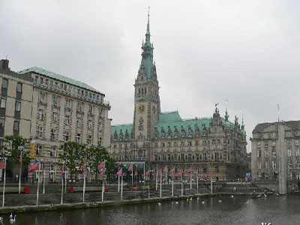
马克思在这篇演说中闪烁的深邃思想，在我们今天有什么意义？站在历史唯物主义的思想高度，是否有应该重新审视的方面？
共产党人的目的就在于在资本主义带来的物质条件下,推翻资本主义,建立共产主义,同时大力发展生产力,努力实现社会公平,为全人类带来福祉。
对于我们青年一代，我们应该做到的是认清自己使命，洞察各种资本主义现象的本质。
但与此同时，我们也应该站在历史唯物主义的思想高度去重新审视它，对于演说中那些曾被认为是“无可辩驳”的事实，应该有更加深入，更加全面的理解。

Slide 43
课 堂 总 结
思想并不晦涩，理论并不枯燥，经典并不艰深。150多年来，历史的沧桑和岁月的年轮不仅丝毫没有消蚀掉这篇演讲非凡的风采，而且其深邃的思想、隽永的语言、厚重的文化，至今仍然让我们能够领略到经典的魅力。

Slide 44
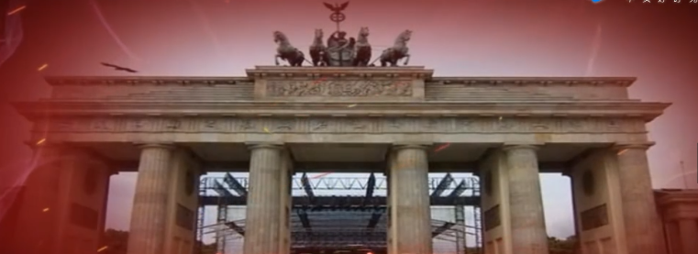
落实群文学习任务

Slide 45
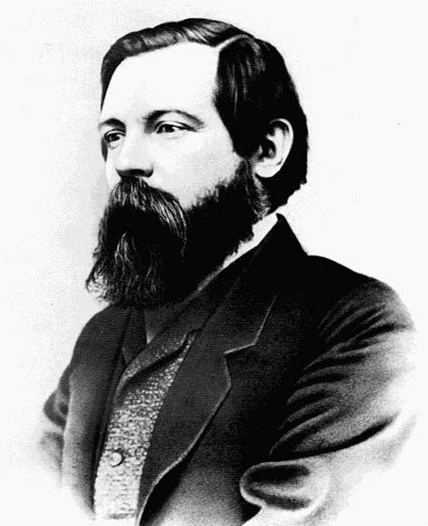
‖谈收获‖
马克思何以成为一代伟人？贫穷疾病困扰，他不曾停步；驱逐，污蔑，诅咒，他不曾彷徨。是什么力量，支撑他穿越风雨，走向伟大？
如果我们选择了最能为人类福利而劳动的职业，那么，重担就不能把我们压倒，因为这是为大家而献身！那时我们所感到的就不是可怜的、有限的、自私的乐趣，我们的幸福将属于千百万人。我们的事业将默默地，但是永恒发挥作用地存在下去。而面对我们的骨灰，高尚的人们将洒下热泪。 ——马克思

Slide 46
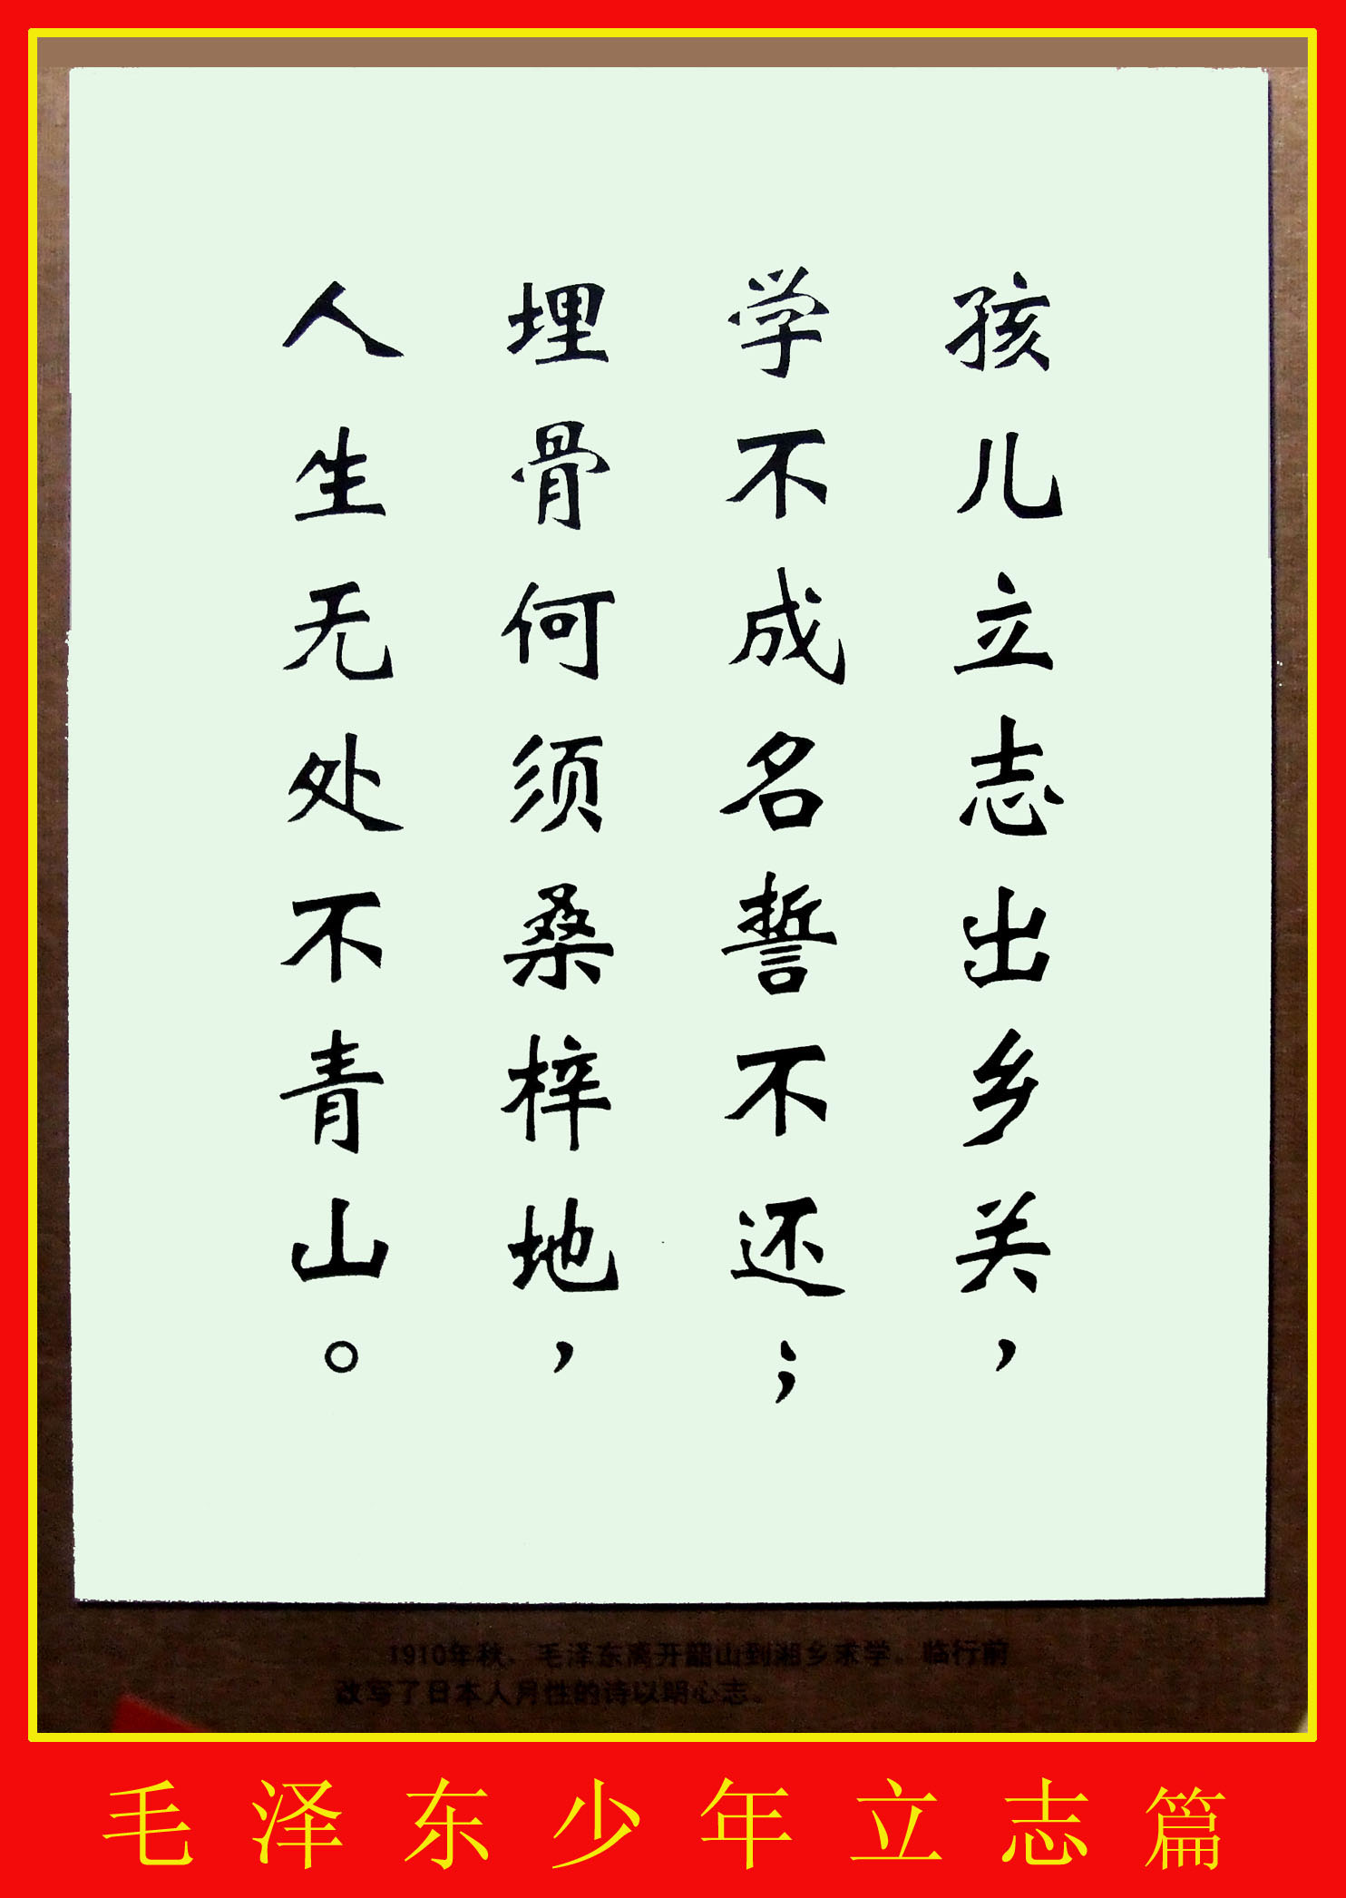
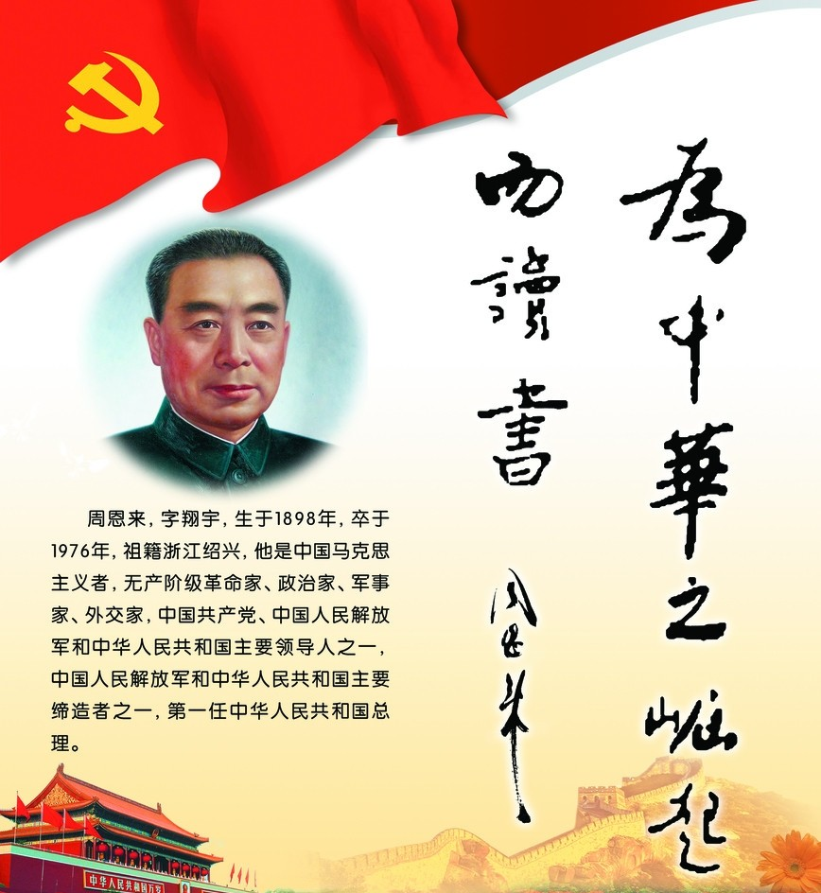
‖谈收获‖
举出你所知道的从小立下宏伟大志并终身为之奋斗的例子。

Slide 47
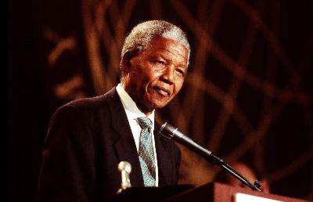
‖谈收获‖
举出你所知道的从小立下宏伟大志并终身为之奋斗的例子。
从小就追求正义和理想。曼德拉是南非第一位黑人总统，他同南非种族隔离制度进行了几十年不屈不挠的斗争，赢得了全世界人的支持和喝彩。

Slide 48
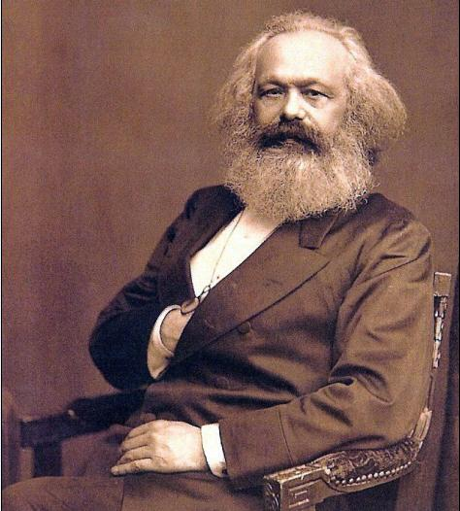
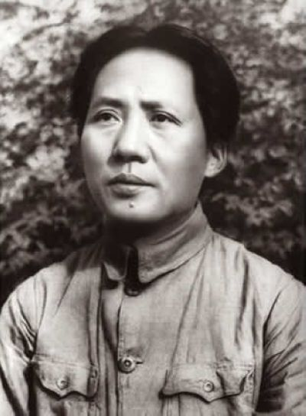
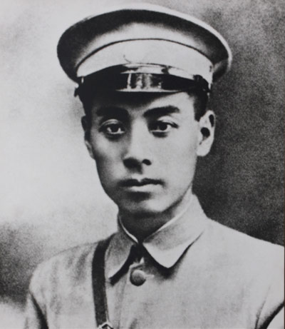
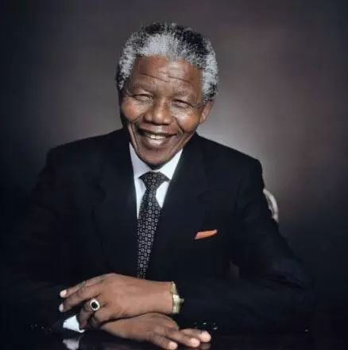
‖谈收获‖
比较青年马克思选择职业的博大胸襟，青年毛泽东指点江山的豪情壮志；想想马克思在大英图书馆的废寝忘食，毛泽东的在北大阅览室的如饥似渴；再联想周恩来的励志苦学，曼德拉的从小奋斗，这些伟人的青春年华颇有神似之处。我想恰同学少年的你，一定也有很多感慨吧？请大家谈谈自己的感慨。

